Slide 1
Физиология желез внутренней секреции
Общая эндокринология

Slide 2
Регуляция функций с помощью химических посредников
Эндокринные гормоны
Медиаторы
Нейрогормоны
Паракринные гормоны
Аутокрины
Цитокины

Slide 3
Уровни гуморальной регуляции
Аутокринный
Паракринный
Телекринный

Slide 4
Гормон (греч. horman-возбуждаю) – биологически активное вещество, вырабатываемое эндокринными железами или специализированными клетками, находящимися в различных органах (поджелудочная железа, ЖКТ и т.д.)

Slide 5
Эффекты гормонов
Метаболический (анаболический, катаболический)
Морфологический
Кинетический
Поведенческий эффект

Slide 6
Свойства гормонов
  Высокая биологическая активность
  Специфичность

Slide 7
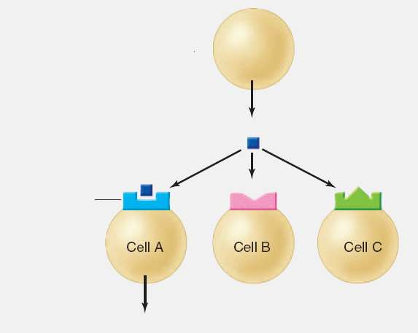
Специфичность гормонов
Секреторная клетка
Сигнальная молекула
рецептор
реакция

Slide 8
Свойства гормонов
  Высокая биологическая активность
  Специфичность
  Дистантность действия
  Короткий срок жизни
  Синтез и секреция гормонов осуществляется не постоянно, а в зависимости от потребностей клеток мишеней

Slide 9
Классификация гормонов
По химической природе
  Белки и полипептиды
  Стероиды
  Производные аминокислоты тирозина
По эффекту
  Возбуждающие
  Тормозящие
По месту действия
  Эффекторные гормоны
  Тропные гормоны

Slide 10
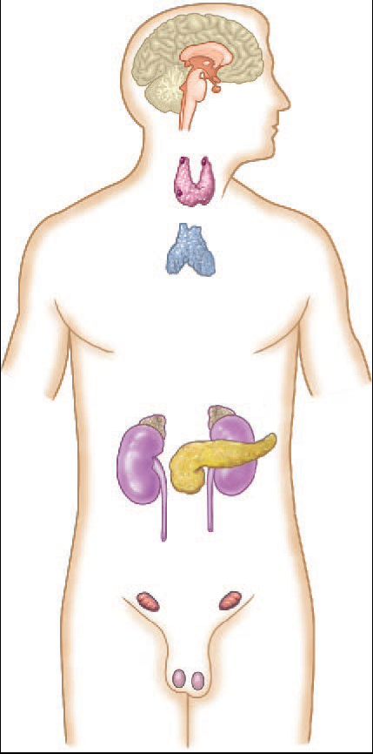
Эндокринная система
В узком смысле – совокупность всех желез внутренней секреции
В широком смысле – железы внутренней секреции и все клетки, способные выполнять инкреторную функцию

Slide 11
Эндокринная система
Центральные
  Гипофиз
  Эпифиз
Периферические
  Гипофиззависимые (тироциты щитовидной железы, кора надпочечников: пучковая и сетчатая зоны, половые железы)
  Гипофизнезависимые (паращитовидные железы, тимус, островковый аппарат поджелудочной железы, кора надпочечников: клубочковая зона, мозговое вещество надпочечников, плацента, одиночные эндокринные клетки)

Slide 12
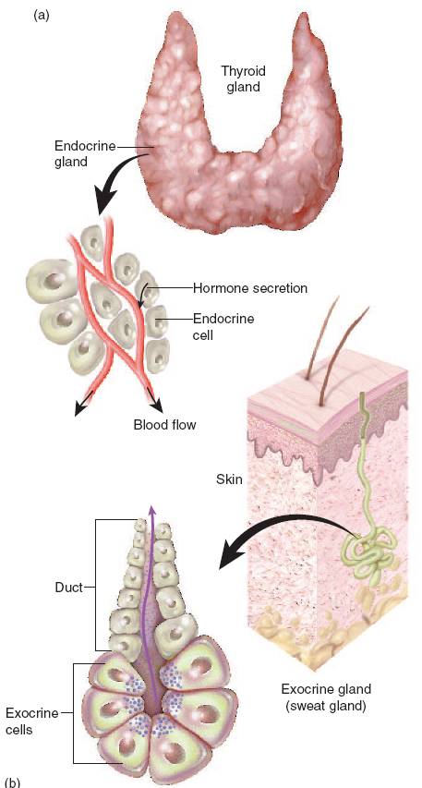
Общие черты ЖВС
Небольшая масса
Обильное кровоснабжение
Отсутствие выводных протоков

Slide 13
Механизм действия гормонов
Мембранно-внутриклеточный (белковые, полипептидные гормоны, катехоламины)
АТФ
ПК (неактивная)
цАМФ
ПК (активная)
Фосфорилирование белка
Ответ клетки

Slide 14
Цитозольный (стероидные гормоны)
м-РНК
Ответ клетки
Синтез белка

Slide 15
Рецепторы в ядре клетки (тиреоидные гормоны)
м-РНК
Ответ клетки
Синтез белка

Slide 16
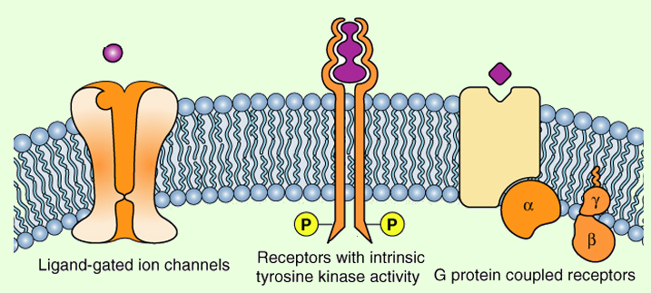
Классификация рецепторов (по механизмам трансдукции)
Ацетилхолин, глютамат, ГАМК
Нейротрансмиттеры Нейропептиды Гормоны
Факторы роста, инсулин
Ионотропные рецепторы
Метаботропные

Slide 17
Рецепторы – ионные каналы (ионотропные рецепторы)

Slide 18
Рецепторы – ионные каналы
K⁺; Na⁺; Cl⁻; Ca²⁺
Лигандзависимый ионный канал
Клеточная реакция
Деполяризация или/и
активация белков

Slide 19
Метаботропные рецепторы (рецепторы G-протеина, тирозинкиназные рецепторы)

Slide 20
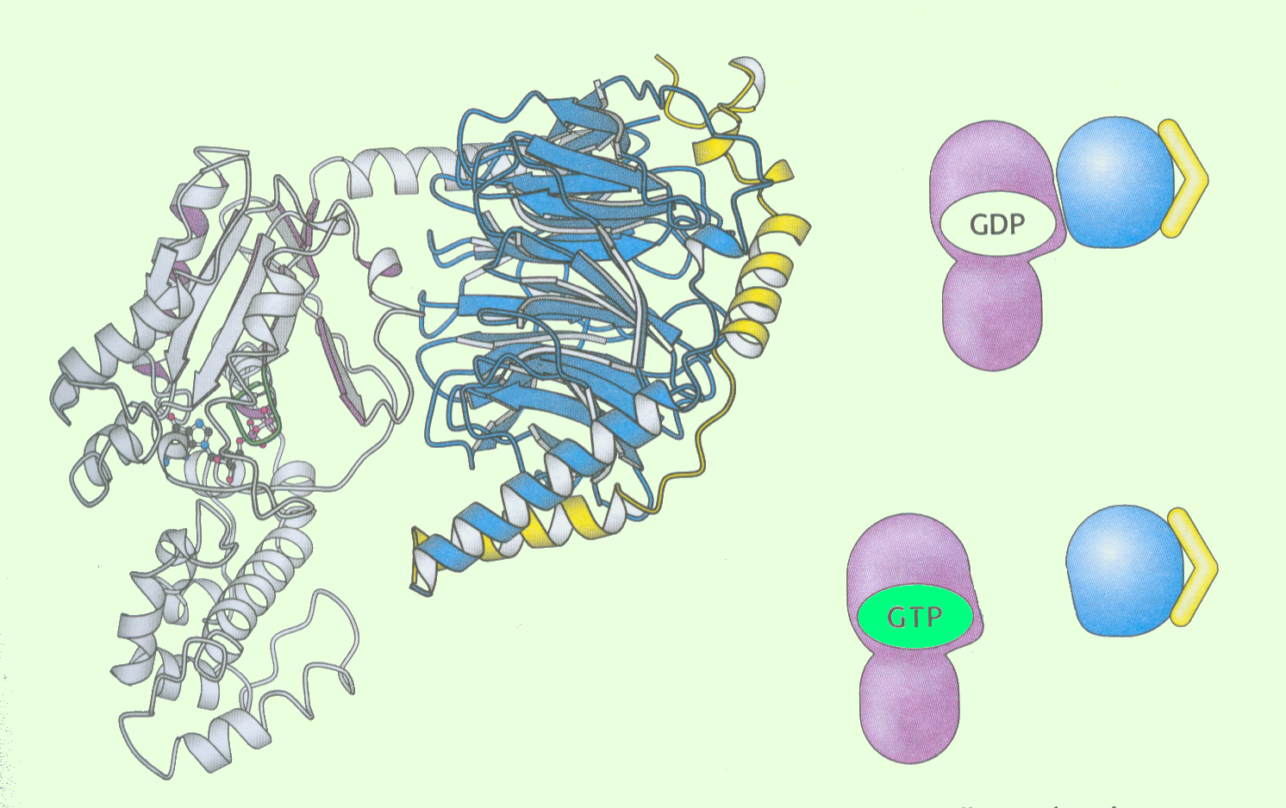
Структура G протеина
β
неактивный
α
γ
α
β
γ
активированный
α
β/γ

Slide 21
Сигнальная молекула
Рецептор
GTP
GTP
β
α
γ
G протеин
GDP
GTP
GTP
GTP
GTP
GTP

Slide 22
СИГНАЛЬНАЯ МОЛЕКУЛА
РЕЦЕПТОР
GTP
GTP
β
α
γ
G протеин
GTP
GDP
GTP
GTP
GTP
GTP

Slide 23
СИГНАЛЬНАЯ МОЛЕКУЛА
РЕЦЕПТОР
GTP
GTP
β
α
γ
GTP
G протеин
Биологический ответ клетки

Slide 24
СИГНАЛЬНАЯ МОЛЕКУЛА
РЕЦЕПТОР
α
β
γ
GTP-аза
G протеин
GTP
GDP

Slide 25
Сигнальная молекула
рецептор
GTP
GTP
β
α
γ
G протеин
GDP
GTP
GTP
GTP
GTP
GTP

Slide 26
Инсулиновый рецептор (тирозинкиназный)
Инсулин
α
S
α
глюкоза
S
S
ГЛЮТ 4
β
β
Мембрана клетки
Тирозин-киназа
Тирозин-киназа
Фосфорилирование ферментов
Рост и экспрессия
генов
Синтез белка
Синтез глюкозы
Транспорт глюкозы
Синтез жиров

Slide 27
Трансдукция осуществляется двумя механизмами:
И.В. Мирошниченко Кафедра нормальной физиологии ОрГМА
системами вторичных посредников;
аутофосфорилированием рецепторов и/или фосфорилированием внутриклеточных белков-субстратов.

Slide 28
Системы вторичных посредников
Ионизированный кальций - кальмодулин
Циклические монофосфонуклеотиды (цАМФ, цГМФ)
Фосфолипидные фрагменты мембран

Slide 29
Кальций
PLC
G
КМ
Са²⁺
Са²⁺
Са²⁺
Са²⁺
Са²⁺
ИФ₃
Са²⁺
Са²⁺
ПК
Са²⁺
ЭПР
ЭБ
КР

Slide 30
цАМФ
R_{s}
АЦ
R_{i}
G
G
АТФ
цАМФ
КР
ФД
ПК
5’АМФ
ЭБ

Slide 31
Phosphodiesterase + Mg²⁺
NH₂
N
Adenosine
моно
5’
5’-АМФ
цАМФ
O
CH₂
N
N
O
Вторичный посредник
3’
P
O
OH
Циклический аденозинмонофосфат (cAMP)

Slide 32
цАМФ зависимая протеинкиназа
ЭПР
ДНК
ПК
РНК
Ф
Ф
липолиз
гликолиз

Slide 33
То, что киназы активируют, фосфатазы инактивируют
Протеинкиназы
ATP
ADP
Фосфорилирование и активация белка
Инактивированный белок
P
P
Фосфатазы
P
Фосфат присоединяется к серину или треонину
Серин-треониноновое фосфорилирование
Или тирозину
Тирозиновое фосфорилирование.

Slide 34
ФОСФОИНОЗИТИДЫ
R
PLC
ФИФ₂
G
ИФ₃
ДАГ
ЭПР
ПК
ЭПР
КР
Са²⁺
Са²⁺
ЭБ
КР

Slide 35
эйкозаноиды
R
PL
ФЛ
Арахидоновая кислота
циклооксигеназы
липоксигеназы
ЭПР
тромбоксаны
простагландины
лейкотриены

Slide 36
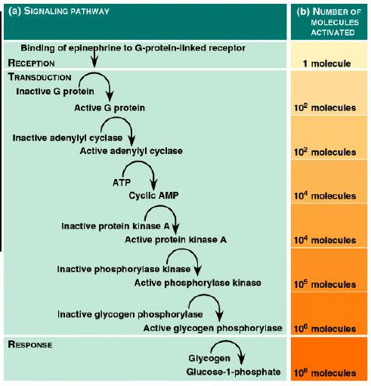
УСИЛЕНИЕ СИГНАЛА

Slide 37
Метаботропные рецепторы
cAMP зависимый путь
ФИФ-зависимый путь
Метабо-
тропный
рецептор
Метаботропный рецептор
Аденилат-ц
иклаза
ФосфолипазаC
G
PIP₂
G
GTP
ATP
GTP
cAMP
Вторичные посредники
IP₃
DAG
Ca²⁺
Фосфорилирование
и активация белков
Фосфорилирование
и активация белков
Ca²⁺/calmodulin
NO-синтаза
Эндоплазматический
ретикулум

Slide 38
Гипоталамо-гипофизарная система. Физиология гипофиззависимых желез внутренней секреции.

Slide 39
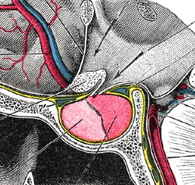
Топография гипофиза
Пограничная линия
Воронка
Передняя мозговая артерия
Циркулярный синус
Зрительный перекрест
Базилярная артерия
Аденогипофиз (передняя доля)
Нейрогипофиз (задняя доля)
Notes:
ГИПОФИЗ

Slide 40
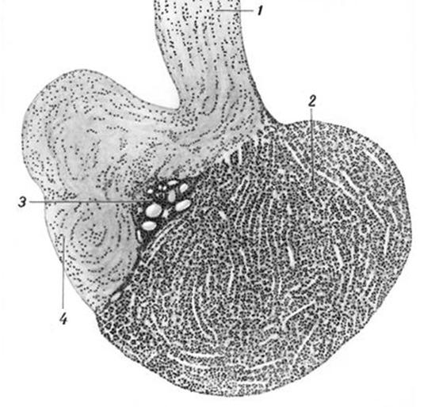
Морфология гипофиза
Ножка гипофиза.
Передняя доля
Промежуточная доля.
Задняя

Slide 41
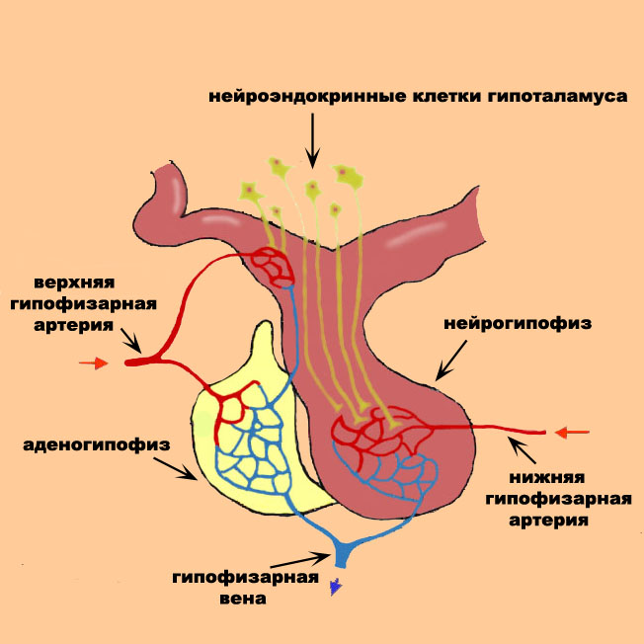
Гипоталамо-гипофизарная система

Slide 42
Ядра гипоталамуса объединяют в 2 группы
Крупноклеточные
Мелкоклеточные
Медиобазальное
Туберальное
Аркуатное
Вентромедиальное
Дорсомедиальное
Паравентрикулярные (периферическая часть)
Супраоптические
Паравентрикулярные (центральная часть)

Slide 43
Крупноклеточные ядра.
Представлены холинергическими нейроэндокриноцитами
Их аксоны проходят через медиальное возвышение и ножку гипофиза в нейрогипофиз и заканчиваются телами Герринга на капиллярах
Продуцируют предшественников нонапептидных гормонов – АДГ и окситоцин
АДГ продуцируется преимущественно в супраоптическом, а окситоцин в паравентрикулярном ядре
АДГ действует на эпителиоциты собирательных трубочек нефрона, усиливая реабсорбцию воды
Окситоцин действует на гладкую мускулатуру матки, семявыносящих протоков, кровеносных сосудов, стимулирует родовую деятельность, выделение молока
Notes:
Трансаденогипофизарное влияние
43

Slide 44
Мелкоклеточные ядра
Представлены адренергическимим нейросекреторными клетками
Вырабатывают аденогипофизотропные нейрогормоны – либерины и статины
С их помощью гипоталамус контролирует гормональную деятельность аденогипофиза
Их аксоны направляются в медиальную эминенцию, где заканчиваются терминалями на гемокапиллярах первичного капиллярного сплетения портальной системы аденогипофиза

Slide 45
Аденогипофизотропные нейрогормоны.
Рилизинг-гормоны, либерины.
Полное название | Клетки-мишени аденогипофиза | Стимулирует выработку
Тиреотропин-рилизинг-гормон, тиреолиберин | Тиреотропоциты | Тиреотропина
Гонадотропин-рилизинг-гормон, гонадолиберин | Гонадотропоциты | Гонадотропина (ЛГ, ФСГ)
Кортикотропин-рилизинг-гормон, кортиколиберин | Кортикотропоциты | Кортикотропина
Соматотропин-рилизинг-гормон, соматолиберин | Соматотропоциты | Соматотропина
Рилизинг-гормон пролактина, пролактолиберин | Маммотропоциты | Пролактина
Рилизинг-гормон меланоцитостимулирующего гормона, меланолиберин | Эндокриноциты промежуточной доли | Меланоцитотропина
Notes:
Трансаденогипофизарное влияние
45

Slide 46
Аденогипофизотропные нейрогормоны.
Ингибирующие гормоны, статины.
Полное название | Клетки-мишени аденогипофиза | Подавляет выработку
Соматотропин-ингибирующий фактор, соматостатин | Соматотропоциты | Соматотропина
Пролактин-ингибирующий фактор, пролактостатин | Маммотропоциты | Пролактина
Меланоцитотропин-ингибирующий фактор, меланоцитостатин | Эндокриноциты промежуточной доли | Меланоцитотропина

Slide 47
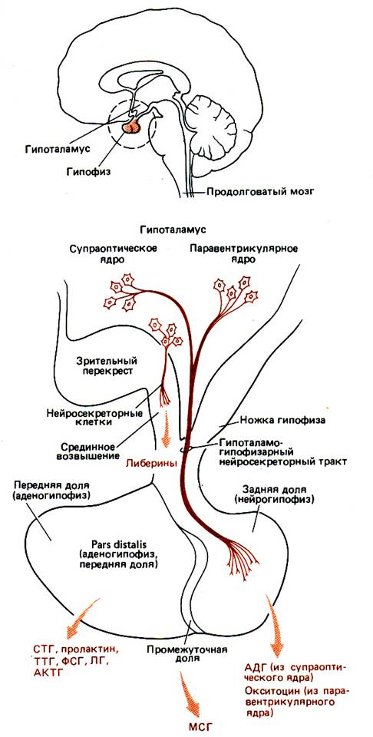
Передняя доля
Это наиболее крупная доля гипофиза (составляет 75% от массы гипофиза), имеет эпителиальную природу (железистая ткань). Секреторную функцию выполняют клетки, получившие название аденоцитов

Slide 48
Гормоны аденогипофиза
4 гормона гландулотропных (т.е. способны управлять другими ЖВС) и 2 эффекторных гормона (непосредственно влияют на активность органов и интенсивность метаболизма).

Slide 49
В хромофильных клетках синтезируется большая группа гормонов белковой и пептидной природы:
Тиреотропный гормон (тиротропин) - ТТГ.
Гонадотропные гормоны (гонадотропины). К ним относятся - фолликулостимулирующий гормон (фоллитопин или ФСГ) и лютеинизирующий гормон (лютропин или ЛГ).
Адренокортикотропный гормон (адренокортикотропин) - АКТГ.
Пролактин.
Соматотропный гормон (соматотропин) – СТГ или ГР.

Slide 50
Аденогипофиз
Ацидо-фильные эндо-криноциты
соматотропоциты – соматотропин(гормон роста), регулирует рост всего организма;
маммотропоциты – маммотропин(пролактин), стимулирует лактацию.
Базофильные эндокриноциты
Гонадотропоциты – выделяют ФСГ (влияет на формирование половых клеток) и лютропин (стимулирует формирование жёлтого тела)
Тиреотропоциты – выделяют тиреотропин, стимулирующий функцию фолликулярных эндокриноцитов щитовидной железы
Промежуточные – кортикотропоциты
Вырабатывают АКТГ(кортикотропин), стимулирующий эндокриноциты надпочечников (в большей степени пучковой зоны).
Notes:
Трансаденогипофизарное влияние
50

Slide 51
Виды влияний гипоталамуса.
Латеральный гипоталамус
Пара-гипофизарное влияние по симпатическим и парасимпатическим нервам
Гипоталамус
Медиальный гипоталамус
Обратная связь через кровь
Статины и либерины
Транс-аденогипофизарное влияние
Аденогипофиз
Короткая
Тропины
Клетки-мишени
Длинная
ЖВС
Notes:
Виды влияний гипоталамуса на функции ЖВС
51

Slide 52
Гландулотропные гормоны
Адренокортикотропный гормон (АКТГ)
Кора надпочечников (пучковая и сетчатая зоны)
Стимулирует синтез и секрецию глюкокортикоидов и половых гормонов корой надпочечников

Slide 53
Адренокортикотропный гормон (АКТГ, кортикотпропин)
полипептид из 39 аминокислотных остатков
Концентрация гормона в крови в обычных условиях невысока (0—5 нг/мл).
Гормон необходим для развития и секреции гормонов коры надпочечника (в основном двух ее слоев — пучковой и сетчатой зон)
Механизм действия мембранно-внутриклеточный (ц АМФ – для синтеза стероидов, кальмодулин – для синтеза глюкокортикоидов)
На клубочковую зону гормон оказывает пермиссивное действие, т.е. увеличивает чувствительность рецепторов клеток этой зоны к ангиотензину 2 и K+
Инкреция АКТГ растет на холоде, при действии болевого раздражителя, физической нагрузке, эмоциях, гипогликемии

Slide 54
Гландулотропные гормоны
Тиреотропный гормон (ТТГ)
Щитовидная железа (тироциты или фолликулярные клетки)
Усиливает синтез и секрецию йодсодержащих гормонов

Slide 55
Тиреотропный гормон (тиреотропин, ТТГ)
гликопротеин, состоящий из двух субъединиц: α и β.
β—субъединица определяет специфическую биологическую активность гормона (взаимодействует с активным центром рецептора), α—субъединица защищает от действия протеаз.
максимальная концентрация гормона наблюдается в вечерние и ночные часы,
Тиреотропин, циркулирующий в плазме, связан с γ—глобулином.
Метаболизируется ТТГ главным образом в почках.

Slide 56
Тиреотропный гормон (тиреотропин, ТТГ)
Клетки-мишени - тироциты щитовидной железы.
мембрано-внутриклеточный механизм действия (цАМФ, инозитол-3-фосфат, кальмодулин и диацилглицерол). Эффект наступает примерно через 30 минут после увеличения концетрации ТТГ в крови.

Slide 57
Тиреотропный гормон (тиреотропин, ТТГ)
В щитовидной железе ТТГ оказывает на фолликулярные клетки следующие эффекты:
  стимулирует синтез белков, в т.ч. тиреоглобулина и фосфолипидов (интенсификация синтеза белков, процессов роста и дифференцировки железы).
  увеличивает захват йода и тирозина.
  Стимулирует захват тироцитами тиреоглобулина из коллоида, с последующим отщеплением от тиреоглобулина аминокислот. Лизосомы мигрируют к апикальной части клеток, сливаются с фагосомами, образуя фаголизосомы, в которых кислые протеазы и пептидазы гидролизуют тиреоглобулин).

Slide 58
Тиреотропный гормон
стимулирует развитие щитовидной железы, увеличивает выработку и способствует выделению йодсодержащих гормонов — тироксина (Т4) и трийодтиронина (Т3).

Slide 59
Гландулотропные гормоны
Фолликулостимулирующий гормон (ФСГ)
Семенные канальцы у мужчин, фолликулы
яичников у женщин
У мужчин повышает образование спермы, у женщин стимулирует созревание фолликулов

Slide 60
Гландулотропные гормоны
Лютеинизирующий гормон (ЛГ)
Интерстициальные
клетки семенников (у мужчин) и яичников
(у женщин)
Вызывает секрецию эстрогенов, овуляцию, образование желтых тел, секрецию прогестерона у женщин; усиливает синтез и секрецию андрогенов у мужчин

Slide 61
Гонадотропины (гонадотропные гормоны)
фолликулостимулирующий гормон (ФСГ) и
у женщин стимулирует развитие фолликулов с яйцеклетками в яичниках, у мужчин ФСГ влияет на клетки Сертоли (сперматогенез) и развитие семенных канальцев. Действует в присутствии эстрогенов и тестостерона.
лютеинизирующий гормон (лютеотропин, ЛГ).
вызывает разрыв фолликула, овуляцию, образование желтого тела, стимулирует секрецию половых гормонов стероидогенной тканью яичников и яичек (клетки Лейдига).
Секреция ФСГ и ЛГ носит импульсный характер (один раз в час) и регулируется одним гонадолиберином (люлиберином).

Slide 62
Эффекторные гормоны
Гормон роста (СТГ)
Все ткани
Синтез белков, рост костей

Slide 63
Соматотропный гормон (соматотропин или гормон роста, ГР или СТГ)
Мишенями для ГР являются кости скелета и печень. Cтимулирует рост и развитие тканей и органов за счет увеличения синтеза белков.
ГР стимулирует эндохондральное окостенение — процесс, посредством которого кости растут в длину.

Slide 64
Соматотропный гормон
Действие на хрящевую и костную ткань опосредовано соматомединами

Slide 65
гипоталамус
ГР-РГ
соматостатин
+
-
Гипофиз
Гормон роста
Опосредованные эффекты
Прямое действие
соматомедины
Хондрогенез
Рост костей
Синтез белка
Инсулин-подобные эффекты
Деление клеток
Липолиз
Гликогенолиз

Slide 66
Соматотропный гормон
Метаболические эффекты:
Оказывает анаболическое действие за счет увеличения поступления аминокислот в клетки, усиления синтеза белков и включения сульфата в протеогликаны хрящевой ткани.
Усиливает липолиз, повышая концентрацию в крови СЖК, стимулирует поглощение жирных кислот мышцами, способствуя их использованию в качестве источника энергии.
Инъекция ГР вызывает падение уровней глюкозы в плазме (приблизительно через час после введения), а через несколько часов отмечается увеличение концентрации глюкозы.
  Снижение вызвано инсулиноподобным действием соматомедина С. Последующее повышение за счет увеличения скорости глюконеогенеза, блокирования поглощения глюкозы всеми тканями, кроме нервной, а также использования жирных кислот вместо глюкозы.

Slide 67
Соматотропный гормон
гомон белковой природы, эффекты на органы-мишени ГР оказывает по мембранно-внутриклеточному механизму с помощью вторичных посредников:
ГР – G-рецептор - G-протеин – фосфолипаза С – диацилглицерол – протеинкиназа С – фосфорилирование белков – активация ферментов – увеличение транскрипции и трансляции
В физиологических условиях секреция ГР носит эпизодический характер. В течение суток наблюдаются колебания концентрации ГР в 10—20 раз, максимум секреции ГР отмечается у человека ночью и связан с фазой глубокого сна. С возрастом секреция уменьшается.

Slide 68
Эффекторные гормоны
Пролактин
Молочная железа (альвеолярные
клетки)
Стимулирует синтез
белков молока и развитие молочных желез; пробуждает материнский инстинкт

Slide 69
Пролактин (ПЛ)
Полипептид, состоящий из 198 остатков аминокислот.
У млекопитающих ПЛ стимулирует рост молочных желез и лактацию.
Стимулирует синтез белков молока и других его компонентов, а также способствует выделению молока. Его содержание в крови увеличивается во время акта сосания под влиянием окситоцина.

Slide 70
Пролактин (ПЛ)
Эффекты ПЛ могут быть сгруппированы в следующие основные направления:
  стимулирует развитие молочных желез и секрецию молока. Кроме того, он стимулирует развитие желтого тела
  Влияние на водно—солевой обмен, минеральный обмен и осморегуляцию. Показано, что ПРЛ оказывает влияние на проницаемость мембран для воды, снижает отдачу ионов Na⁺. Кроме того, он усиливает влияние на почки альдостерона и АДГ.
  Участие в регуляции репродуктивного поведения и особенно заботе о потомстве
  Влияние на жировой обмен (стимулирует синтез жиров из углеводов, что может приводить к послеродовому ожирению). Оказывает гипергликемический (диабетогенный) эффект.
  Синтез и секрецию пролактина непосредственно стимулируют эстрогены, присутствующие в крови, поэтому повышение концентрации эстрогенов в плазме вызывает гиперпролактинемию.

Slide 71
Нейрогипофиз
Окситоцин и АДГ хранятся в гранулах терминалей аксонов в нейрогипофизе в виде молекул-предшественников. При отщеплении от них пептидов нейрофизинов образуются активные формы АДГ и окситоцина.
Потенциал действия, возникающий в клетках супраоптического или паравентрикулярного ядер, приводит к высвобождению гормона путём экзоцитоза из нейросекреторных гранул в кровеносную систему.

Slide 72
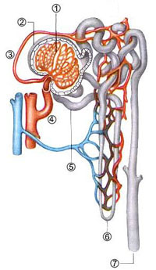
АДГ
действует на эпителиоциты собирательных трубочек нефрона, влияя на синтез белков аквапоринов, осуществляющих пассивную реабсорбцию воды. Также АДГ вызывает сужение артерий и повышение Ра.
Гиперосмичность крови и понижение Ра стимулирует выработку АДГ, а гипоосмичность и повышение Ра – угнетает.

Slide 73
Действие АДГ на проницаемость стенки собирательной трубочки для воды
К⁺
АТФ
К⁺
Na⁺
ядро
Na⁺
мРНК
АДФ+Рн
H₂O
К⁺
синтез
аквопоринов
АДГ
GP
цАМФ
АЦ
-
ПКА
АТФ
+
-50мВ
-80мВ
+50мВ

Slide 74
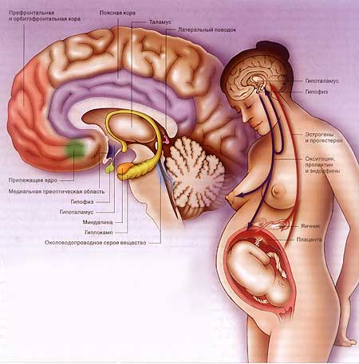
Окситоцин оказывает воздействие на миометрий и миоэпителий молочной железы, вызывая их сокращение.
При механическом раздражении влагалища и шейки матки возникают нервные импульсы, которые поступают в гипоталамус и вызывают выделение окситоцина (рефлекс Фергюсона). К концу беременности под действием эстрогенов резко повышается чувствительность миометрия к окситоцину.

Slide 75
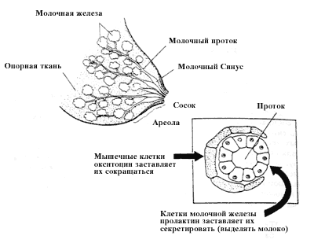

Slide 76
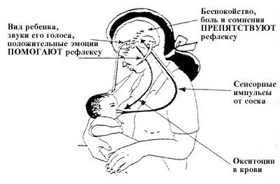
Окситоцин оказывает воздействие на миоэпителий молочной железы, вызывая его сокращение.
Рефлекс выделения молока

Slide 77
Щитовидная железа

Slide 78
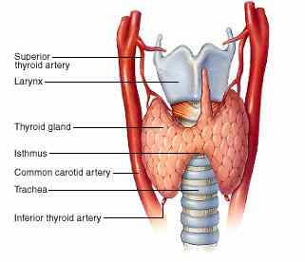
Щитови́дная железа́ (лат. glandula thyroidea) — эндокринная железа у позвоночных и человека, вырабатывающая гормоны, участвующие в регуляции обмена веществ — тироксин, трийодтиронин, тиреокальцитонин.

Slide 79
Синтез и секреция метаболических гормонов щитовидной железы

Slide 80
Щитовидная железа
Чтобы происходил синтез тиреоидных гормонов, суточное потребление йода должно составлять около 150 мкг. Поступающий с пищей иод всасывается в кишечнике в кровь и поглощается из нее клетками щитовидной железы

Slide 81
Йодный насос (йодная «ловушка»)
Базальная мембрана клеток щитовидной железы активно закачивает иодиды внутрь клеток
Скорость зависит от концентрации ТТГ
Концентрация йода внутри клеток в 30 раз выше чем в крови

Slide 82
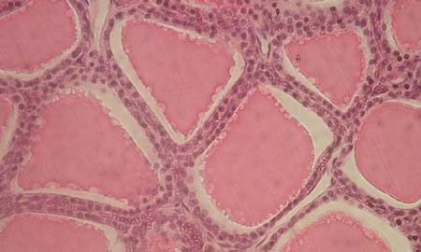
коллоид
Кубовидный эпителий
фолликул
Фолликулярные клетки щитовидной железы
сосуд

Slide 83
I₂
Н₂О₂
I⁻
I⁻
Предшественник тиреоглобуллина
коллоид
пероксидаза
Йодинация и сопряжение
тирозин
ТГ
кровоток
пероксидаза
МИТ
ДИТ
ЭР
АГ
МИТ
ДИТ
Т3
Т4
ТГ
Т3, Т4
Капля коллоида
Секреция
пиноцитоз
протеазы
Т3, Т4

Slide 84
Хранение тиреоглобулина
Каждая «молекула» тиреоглобулина содержит до 30 молекул тироксина и несколько трийодтиронина
Депо на 2-3 месяца

Slide 85
Доставка к тканям
В плазме 99% связаны с белком (тироксин-связывающий глобулин)
Поступают в ткани медленно (из крови ½ за 6 суток)
В клетках снова связываются с белками и используются в течение нескольких суток

Slide 86
Физиологические эффекты гормонов щитовидной железы
Стимуляция транскрипции генов

Slide 87
Т3
Т4
Т3
Т3
Йодиназа
Синтез белка
м-РНК

Slide 88
Физиологические эффекты гормонов щитовидной железы
Рост
Развитие ЦНС
Стимуляция сердечно-сосудистой и дыхательной систем
Увеличение скорости метаболизма

Slide 89
Влияние тиреоидных гормонов на рост
От содержания зависит скорость роста в детском возрасте
Рост и развитие мозга плода и ребенка (при недостатке снижение массы мозга и снижение интеллекта)

Slide 90
Метаболизм
Увеличение основного обмена (60-100%)
Увеличение скорости синтеза и распада белка
Увеличение количества и активности митохондрий
Увеличение активного транспорта ионов (K+/Na+ АТФ-аза)
→ увеличение скорости теплопродукции

Slide 91
Обмен углеводов
Увеличение захвата глюкозы клетками
Усиление гликолиза
Усиление глюконеогенеза
Увеличение скорости всасывания из ЖКТ
Увеличение продукции инсулина

Slide 92
Обмен жиров
Увеличение мобилизации жиров из жировой ткани
Увеличение свободных ЖК в плазме
Ускорение окисления в клетках

Slide 93
Влияние на сердечно-сосудистую систему
Увеличение кровотока и сердечного выброса
Увеличение ЧСС
Не увеличивает среднее АД (за счет увеличения ПД)

Slide 94
Другие системы
Стимуляция дыхания (повышенная продукция СО₂)
Возрастание моторики и секреции ЖКТ
Возбуждающее влияние на ЦНС (при избытке нервозность, тревожность, гнев, параноидальные состояния)

Slide 95
Регуляция инкреции
Осуществляется с помощью гормона аденогипофиза – тиреотропный гормон (ТТГ)

Slide 96
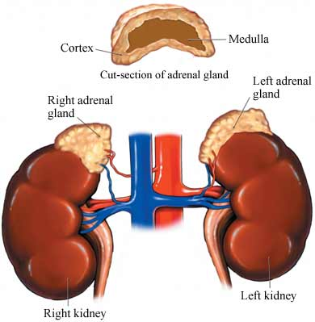
Надпочечники

Slide 97
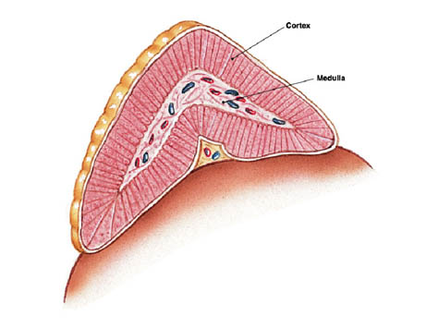
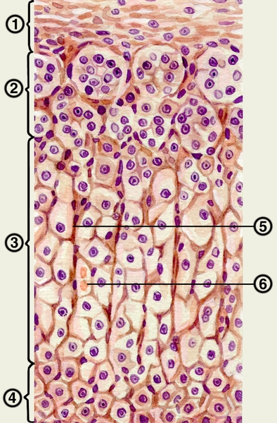
Гистологическое строение коркового вещества надпочечника:
1 — собственная соединительнотканная капсула надпочечника;
2 — клубочковая зона;
3 — пучковая зона;
4 — сетчатая зона;
5 — соединительнотканные прослойки; 6 — кровеносный сосуд.

Slide 98
Кора надпочечников
Клубочковая зона – 15% коры (минераллокортикоиды)
Пучковая зона – 75% (глюкокортикоиды)
Сетчатая зона 10% (андрогены, небольшие количества эстрогенов)

Slide 99
Минералокортикоиды
Альдостерон
  Увеличивает канальцевую реабсорбцию натрия и секрецию калия

Slide 100
H₂O
АТФ
К⁺
Na⁺
АДФ+Рн
ядро
К⁺
К⁺
Na⁺
Cl⁻
синтез
белка
А
мРНК
-
-50мВ
-80мВ
+
+50мВ

Slide 101
Минераллокортикоиды
Альдостерон
  Увеличивает канальцевую реабсорбцию натрия и секрецию калия
  Избыток увеличивает объем внеклеточной жидкости и АД, но не влияет на концентрацию натрия в плазме
  Стимулирует натриевый и калиевый транспорт в потовых, слюнных железах

Slide 102
Регуляция секреции альдостерона
Увеличение концентрации калия во внеклеточной жидкости (увеличивает секрецию)
Увеличение концентрации натрия во внеклеточной жидкости (снижает секрецию)
Активность ренин-ангиотензиновой системы

Slide 103
Глюкокортикоиды
Пучковая зона коры
  Кортизол (95% активности)
  Кортикостерон

Slide 104
Глюкокортикоиды
Метаболизм углеводов
  Стимуляция глюконеогенеза в печени
    Увеличивает количество ферментов глюконеогенеза
    Мобилизует аминокислоты из внепеченочных тканей (мышцы и др.)
  Уменьшение потребления глюкозы клетками
  Повышает концентрацию глюкозы в крови

Slide 105
Глюкокортикоиды
Обмен белка
  Снижение белков в клетке
  Увеличение белка в плазме и печени
  Увеличение содержания аминокислот в крови
    Снижение поступления аминокислот во внепеченочные клетки и увеличение транспорта в гепатоциты

Slide 106
Глюкокортикоиды
Метаболизм жиров
  Мобилизация жирных кислот

Slide 107
Глюкокортикоиды
Противодействие различным видам стресса
  Травма
  Инфекция
  Резкая жара, холод
  и т.д.
Противовоспалительный эффект в высокой концентрации (стабилизация лизосом)

Slide 108
Регуляция секреции глюкокортикоидов
Стимулируется адрено-кортикотропным гормоном (АКТГ)

Slide 109
Половые гормоны надпочечников
Сетчатая зона коры
  Андрогены: дегидроэпиандростерон – наибольшее значение имеет во внутриутробный период развития
  Прогестерон и эстрогены

Slide 110
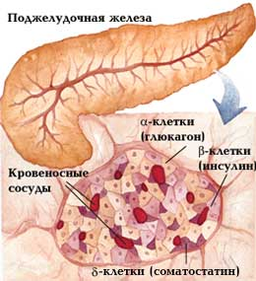
Поджелудочная железа
Островки Лангерганса

Slide 111
Эффекты инсулина
Повышается проницаемость мембран для глюкозы (мышечные клетки, гепатоциты, адипоциты). Кроме нервной ткани

Slide 112
Инсулиновый рецептор
Инсулин
α
S
α
глюкоза
S
S
ГЛЮТ 4
β
β
Мембрана клетки
Тирозин-киназа
Тирозин-киназа
Фосфорилирование ферментов
Рост и экспрессия
генов
Синтез белка
Синтез глюкозы
Транспорт глюкозы
Синтез жиров

Slide 113
Эффекты инсулина
Стимуляция гликогеногенеза
Обеспечивает превращение избытка глюкозы в жирные кислоты
Тормозит глюконеогенез
Стимулирует синтез белка
Увеличение проницаемости мембраны для аминокислот, калия, фосфатов

Slide 114
Стимуляция глюкозной секреции инсулина
↑ Глюкоза
↑ инсулин
ГЛЮТ 2
Глюкоза
Глюкокиназа
Глюкоза-6-фосфат
Окисление
↑АТФ
↑Са2+
деполяризация
К+ канал закрыт
Са2+ канал открыт

Slide 115
Глюкагон (альфа-клетки)
Синтезируется при снижении концентрации глюкозы в крови
Гликогенолиз
Усиление глюконеогенеза в печени
→ увеличение содержания глюкозы в крови

Slide 116
Соматостатин (дельта-клетки)
Тормозит продукцию глюкагона и инсулина
Снижает моторику желудка, 12-перстной кишки и желчного пузыря
Тормозит секрецию и всасывание В ЖКТ

Slide 117
Гормональная регуляция обмена кальция и фосфатов

Slide 118
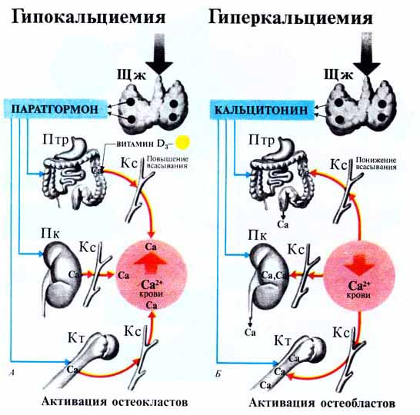
Паратгормон

Slide 119
Кальцитонин

Slide 120
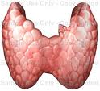
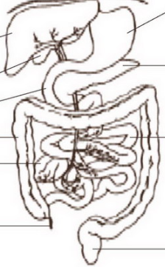
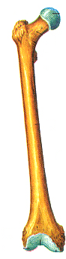
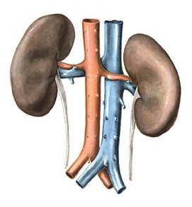
паратгормон
↑Са2+
В крови
Активация остеокластов

Slide 121
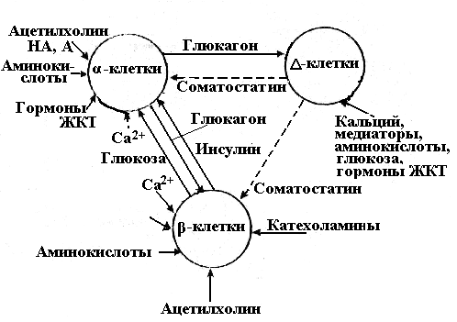
Функциональная организация островков
Между тремя гормонами (соматостатином, глюкогоном и инсулином) существует взимодействиерегулирующее
синтез инсулина.

Slide 122
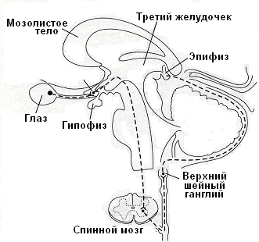
Эпифиз и освещенность

Slide 123
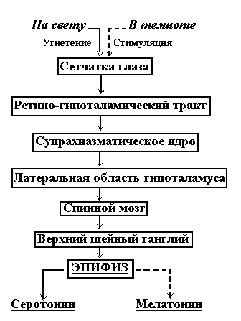
Гормоны эпифиза и восприятие света

Slide 124
Эпифиз – биологические часы
Мелатонин через гипоталамо-гипофизарные механизмы ослабляет выработку половых гормонов. Вероятно в связи с тем, что суммарная суточная освещенность в южных регионах выше, у проживающих здесь подростков половое созревание происходит в более раннем возрасте. Cдерживающее влияние мелатонина на выработку половых гормонов наглядно проявляется в том, что у мальчиков началу полового созревания предшествует резкое падение его уровня в крови.
Но эпифиз продолжает оказывать влияние на уровень половых гормонов и у взрослых. Так, у женщин наибольший уровень мелатонина наблюдается в период менструаций, а наименьший - во время овуляции. При ослаблении мелатонинсинтезирующей функции эпифиза наблюдается повышение половой потенции.

